Slide 1
Round1オンライン予約システム
画面仕様書

Slide 2
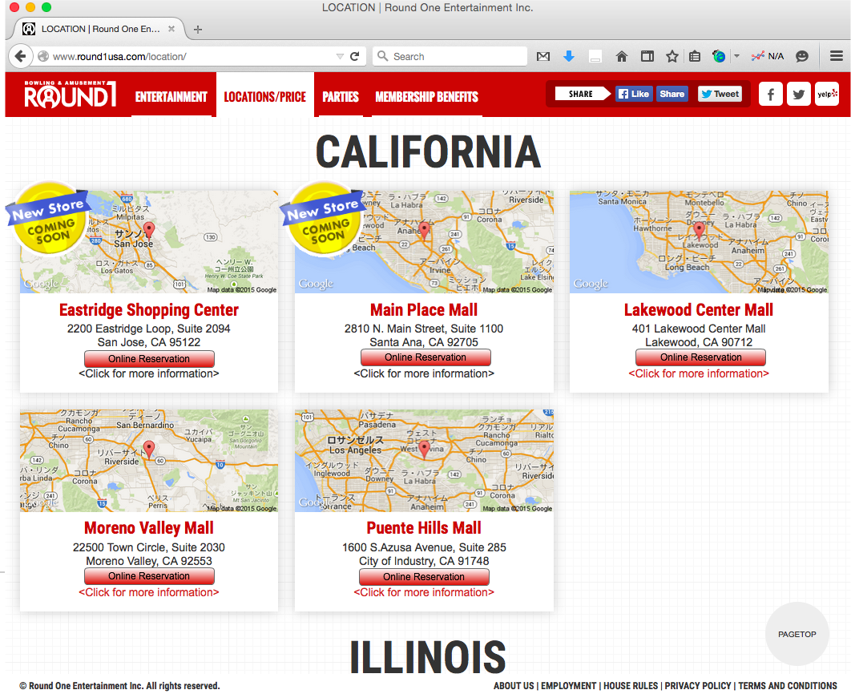
B000:website
注1：既存のwebsiteより予約画面に遷移する。
注1

Slide 3
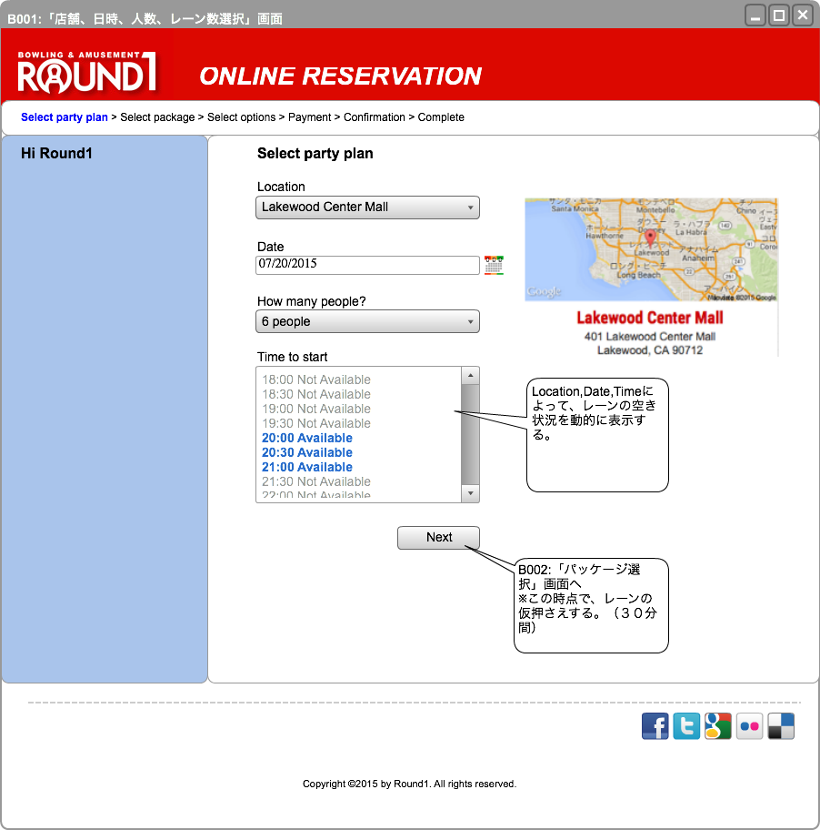
B001:店舗、日時、人数、レーン数選択
注1：Location、date、人数を元に、空き状況の参照を行い、Availabilityを表示する。
注2：時間を選択し、Nextを押下した時点で、レーンを仮押さえ（ロック）し、他のユーザーとのダブルブッキングを避ける。
仮押さえは、３０分間とし、３０分以内に支払いが完了しない場合は、システムが自動キャンセル、レーンロックの解除を行う。
注1
注2

Slide 4
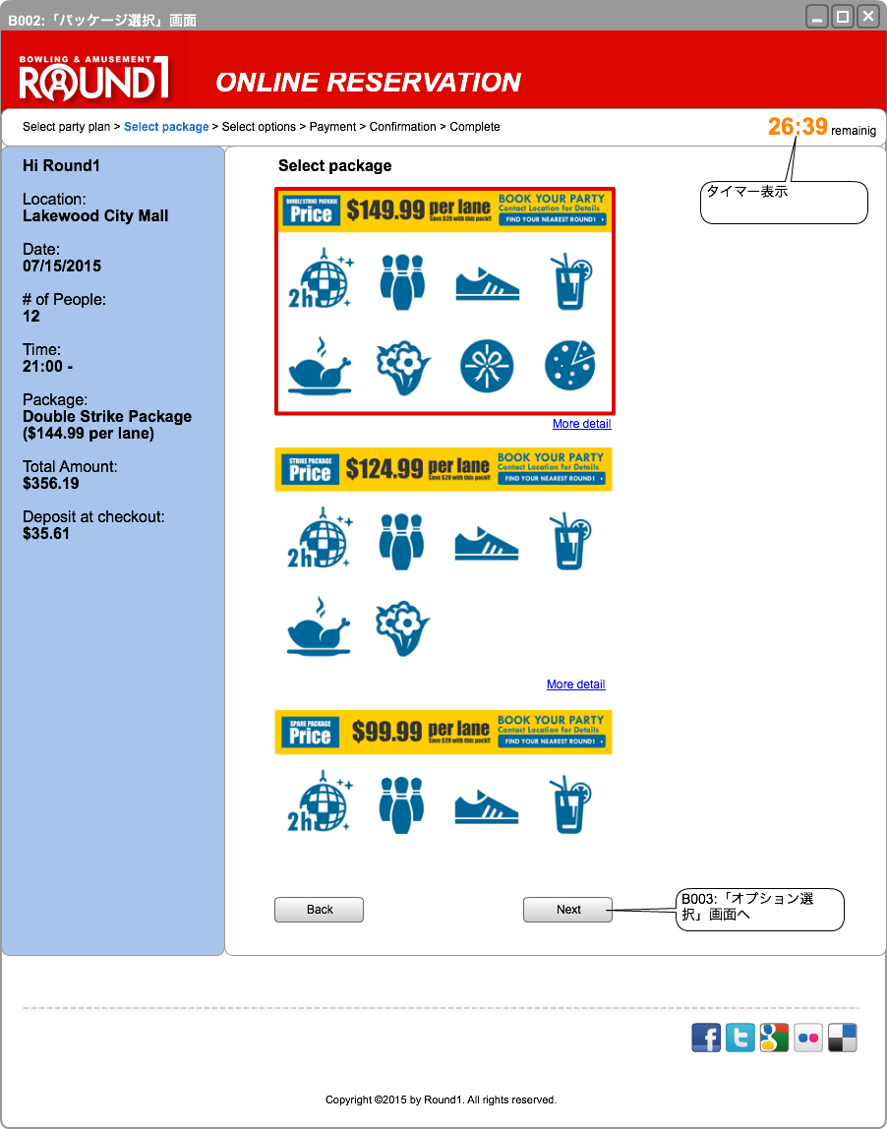
B002:パッケージ選択
注1：この画面より３０分間のタイマーを開始する。
注2：全画面に戻った場合は、タイマーをリセットし、レーンロックも解除する。
注3：パッケージの詳細説明ページを表示する。
注1
注3
注２

Slide 5
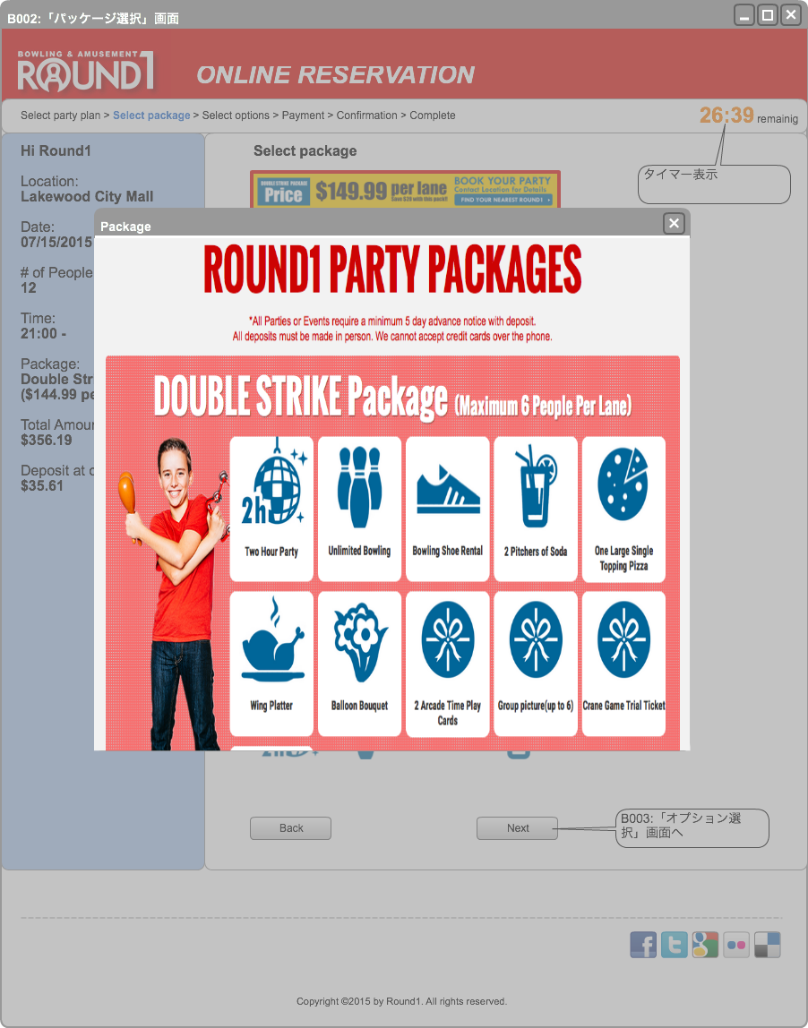
B002:パッケージ選択(詳細)
パッケージの詳細説明のページ（外部リンク）をポップアップ表示。
注1
注２

Slide 6
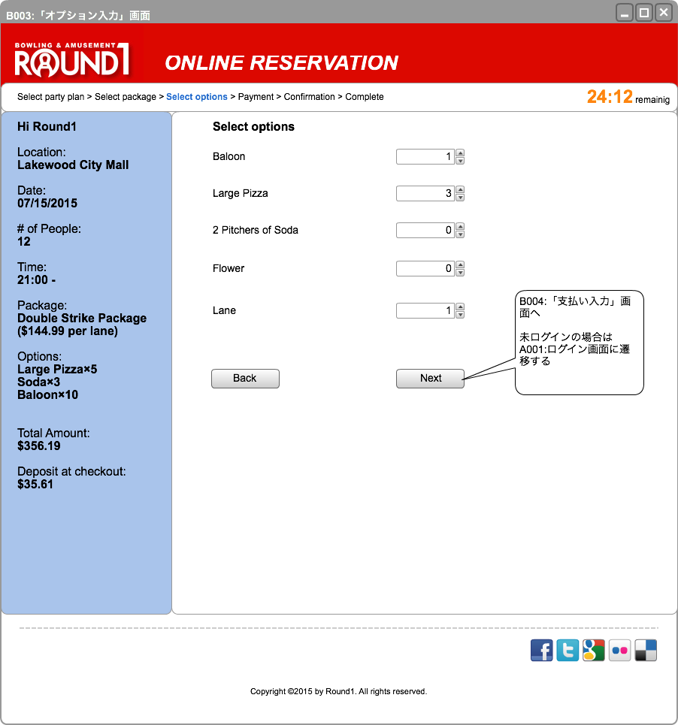
B003:オプション選択

Slide 7
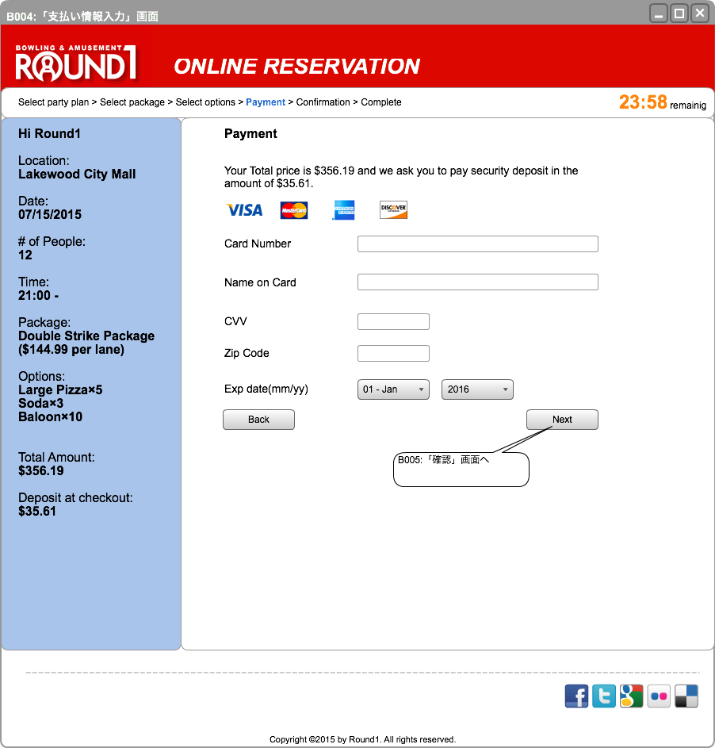
B004:支払い方法入力

Slide 8
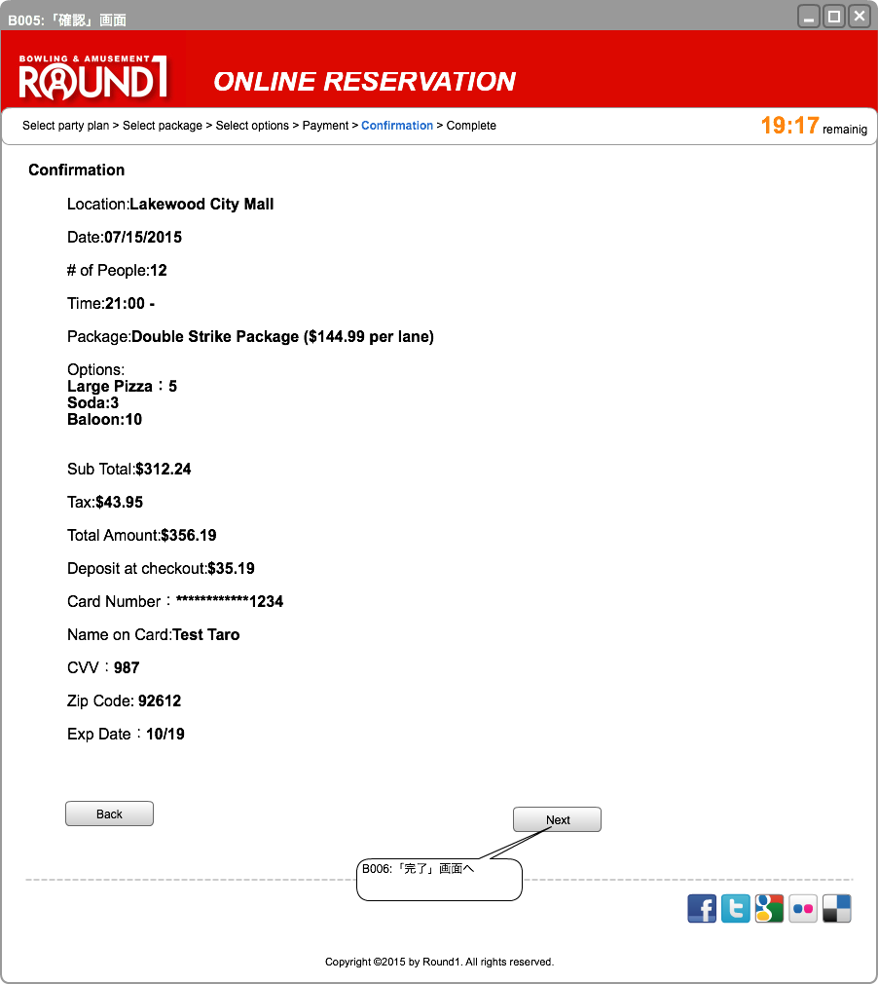
B005:確認

Slide 9
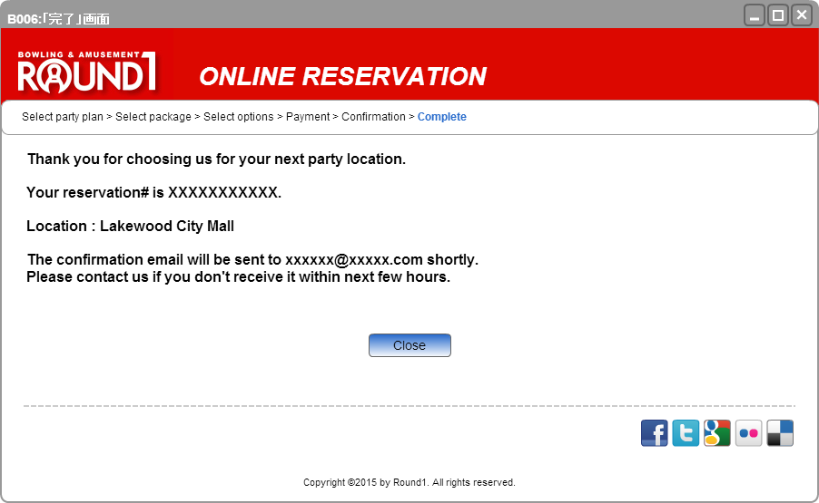
B006:完了

Slide 10
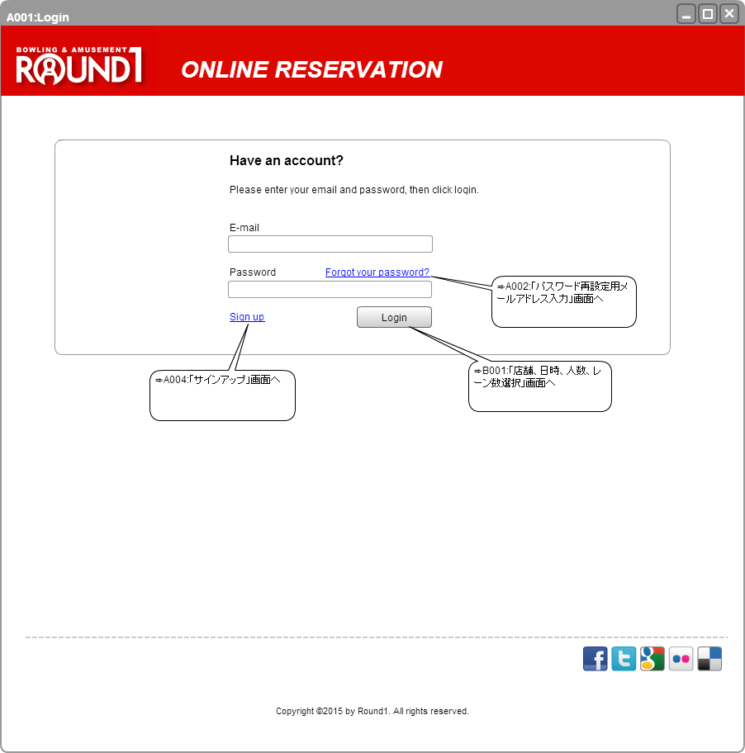
A001:ログイン画面

Slide 11
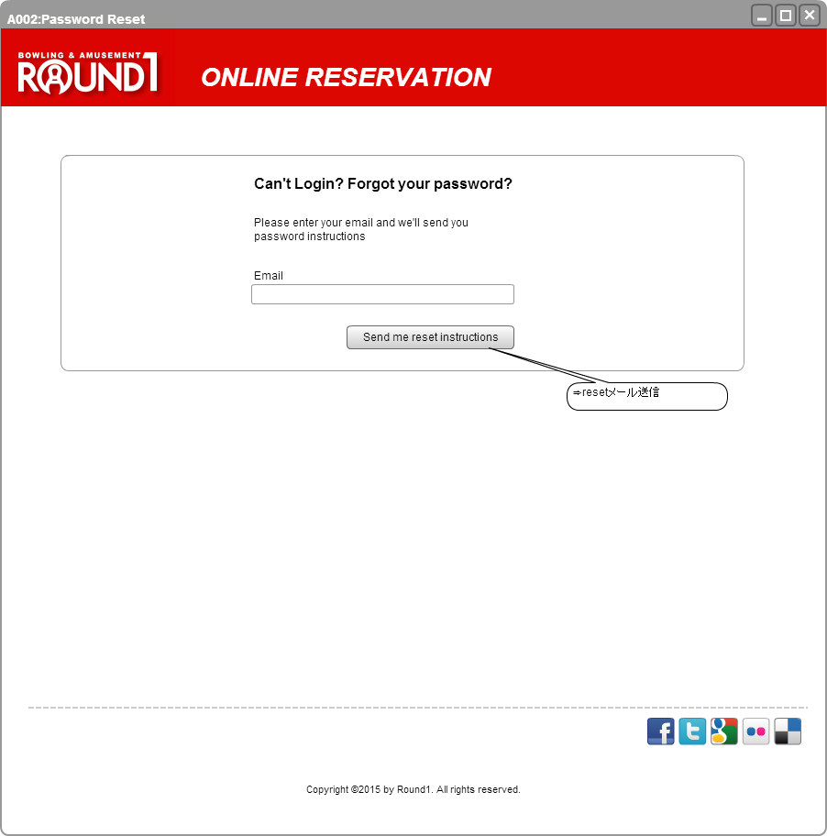
A002:パスワード再設定用メールアドレス入力

Slide 12
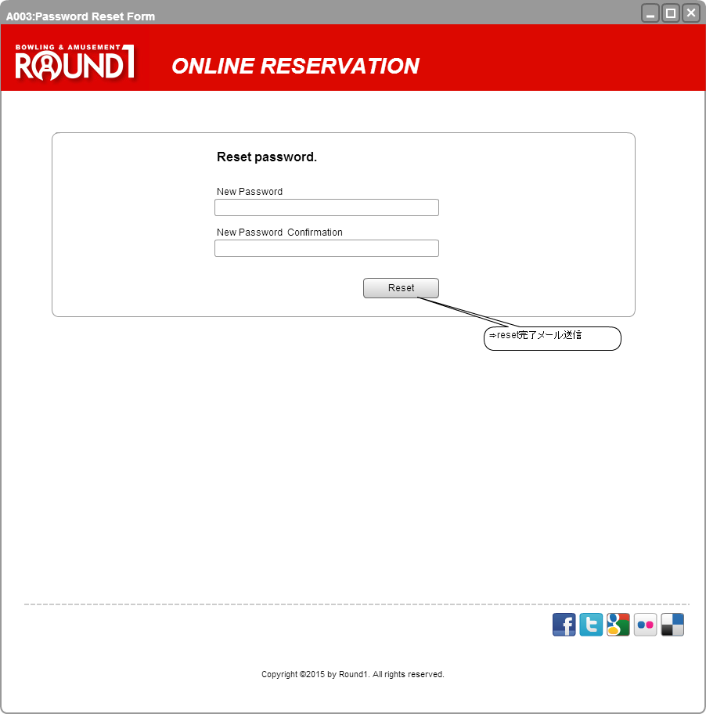
A003:パスワード再設定

Slide 13
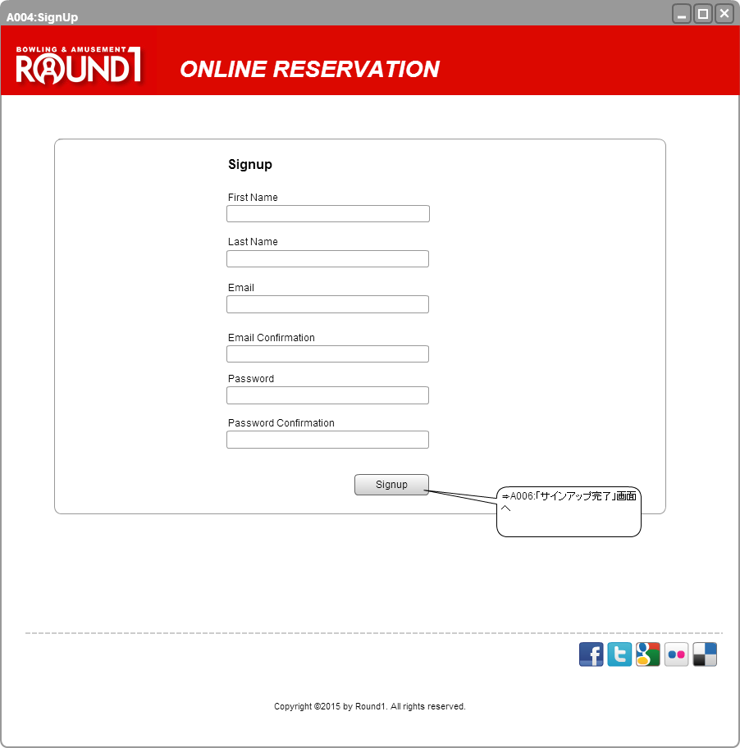
A004:サインアップ

Slide 14
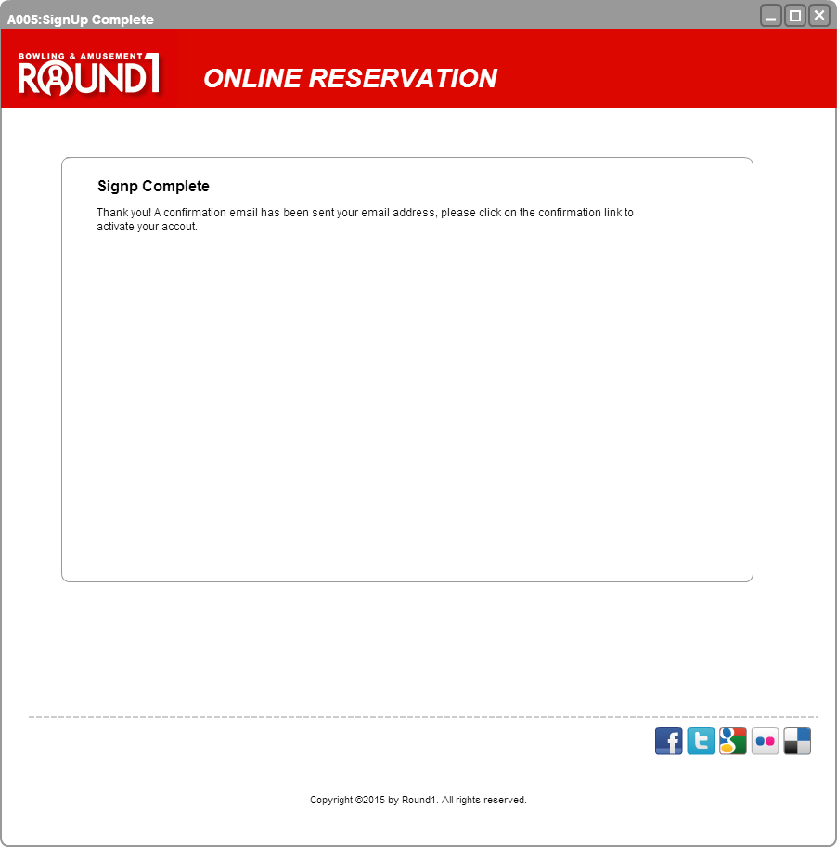
A005:サインアップ完了

Slide 15
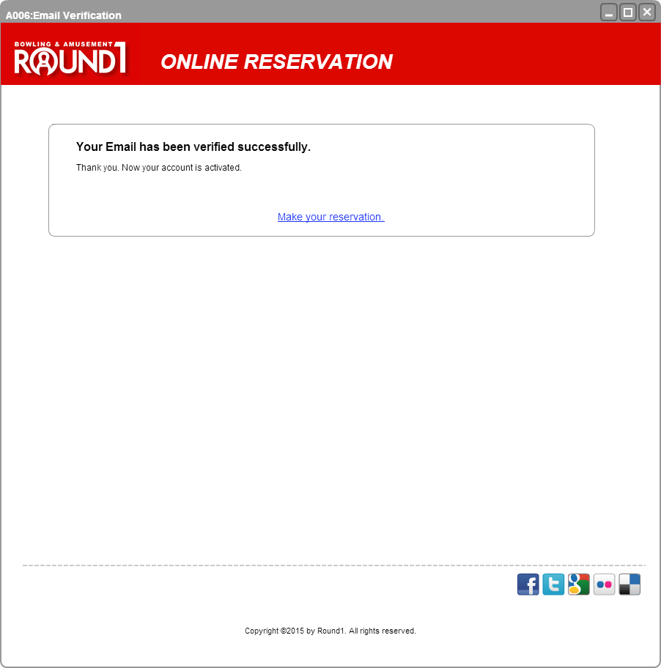
A006:メールアドレス認証完了

Slide 16
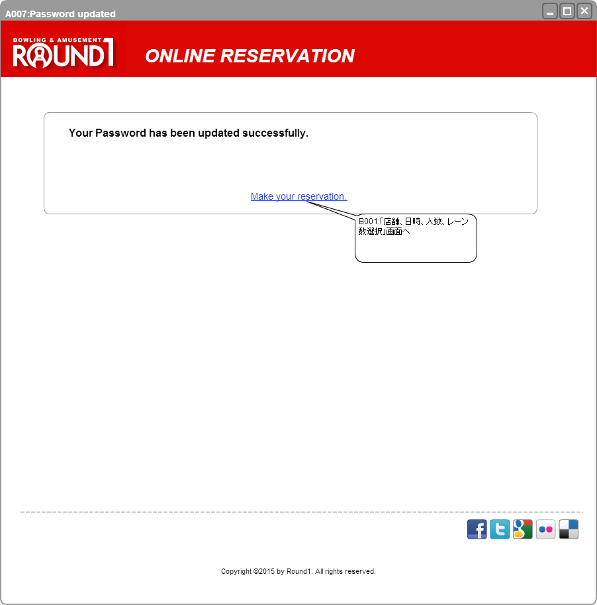
A007:パスワード再設定完了

Slide 17
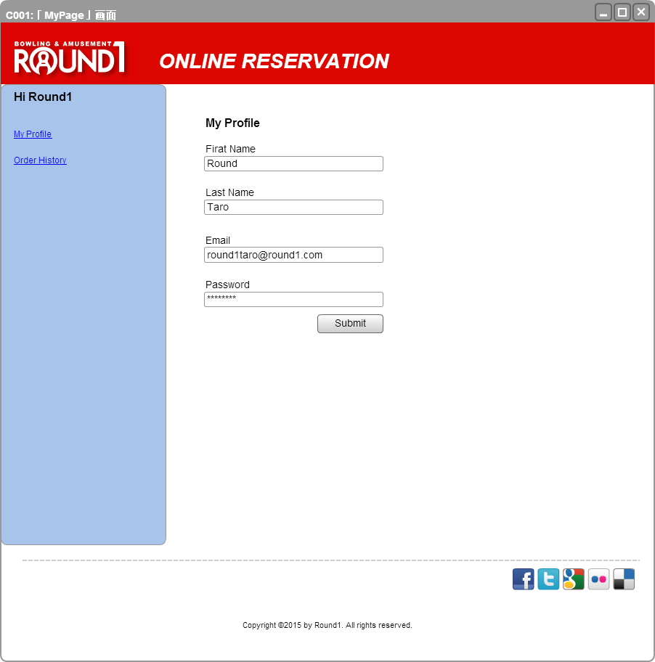
C001:My Profile

Slide 18
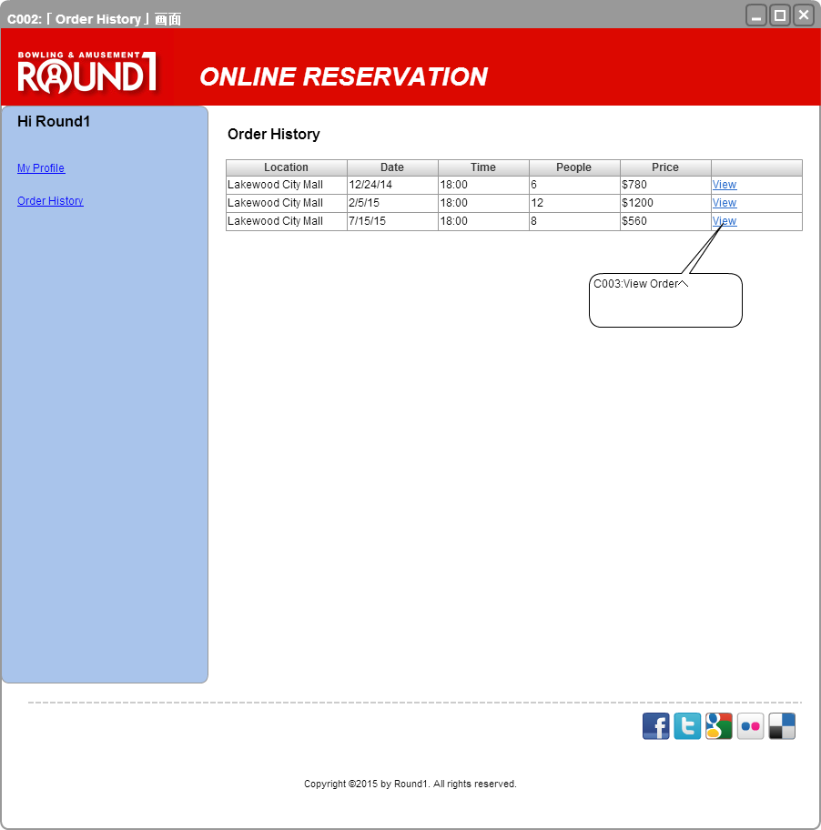
C002:Order History

Slide 19
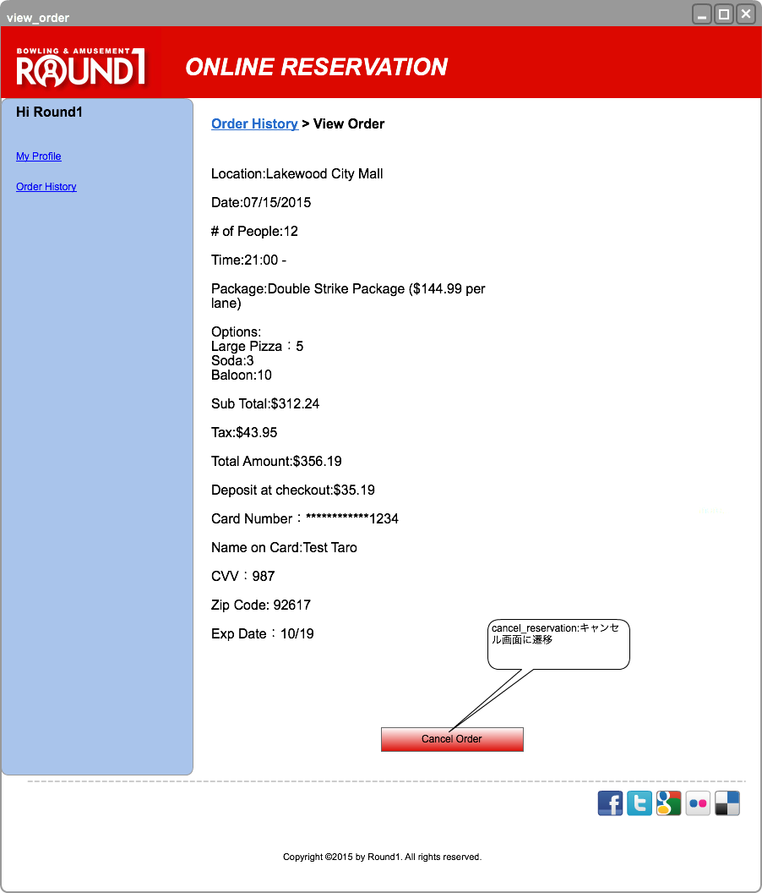
C003:View Order& Cancel

Slide 20
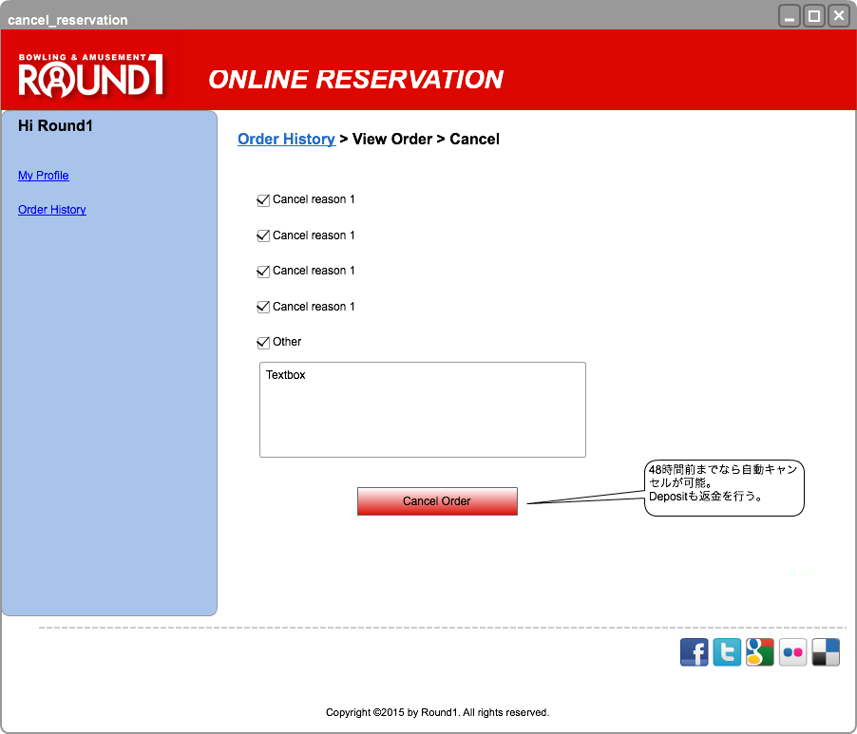
Cancel Reservation
注1：来店日より起算して、２４時間前までは自動キャンセルが可能。
キャンセル処理は下記の処理を含む。
１．レーンロックの解除
２．予約ステータスを「キャンセル」に変更
３．デポジットの返金
※キャンセル後も予約データの物理削除は行わない。
注1

Slide 21
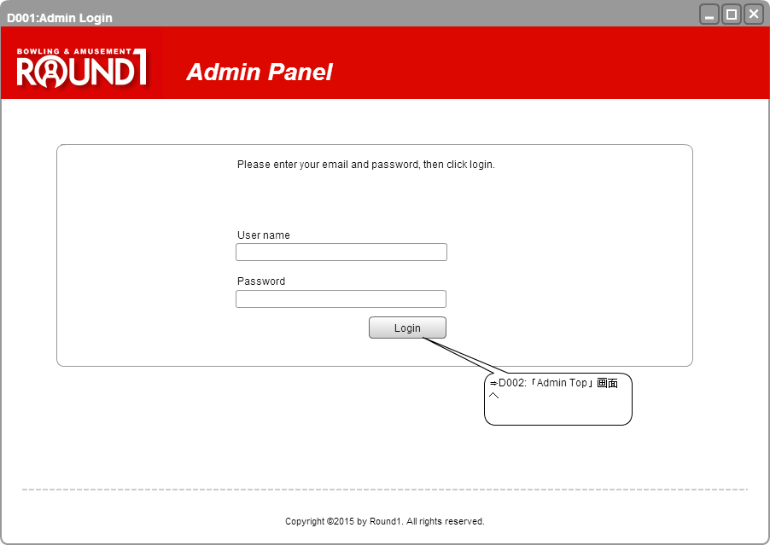
D001:Admin Login
ログイン画面は、権限に関わらず共通とする。

Slide 22
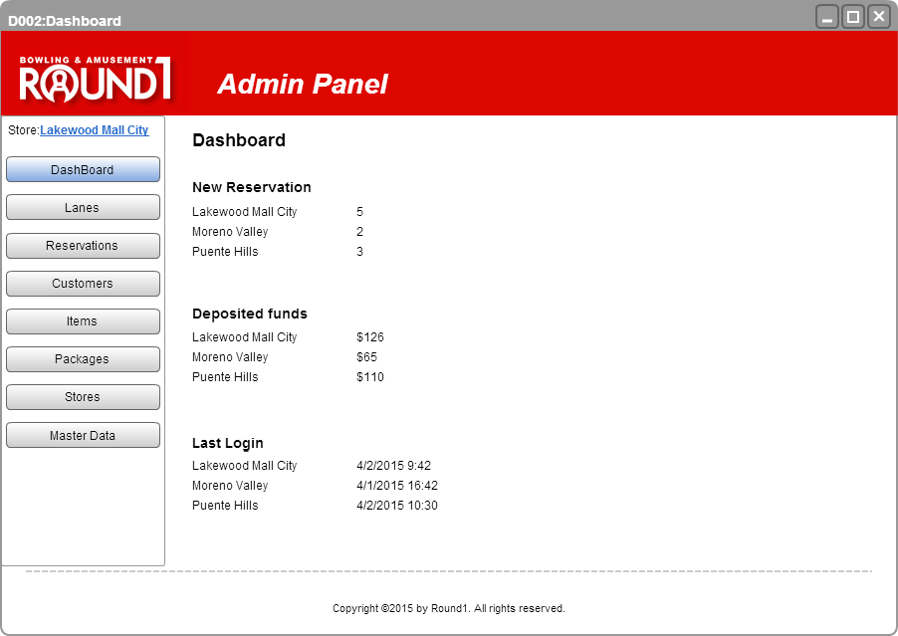
D002:Dashboard
注１：店舗権限でログインした場合は、自店舗のみ表示される。
管理者、経理権限の場合は、全店舗の中から選ぶことができる。
注1

Slide 23
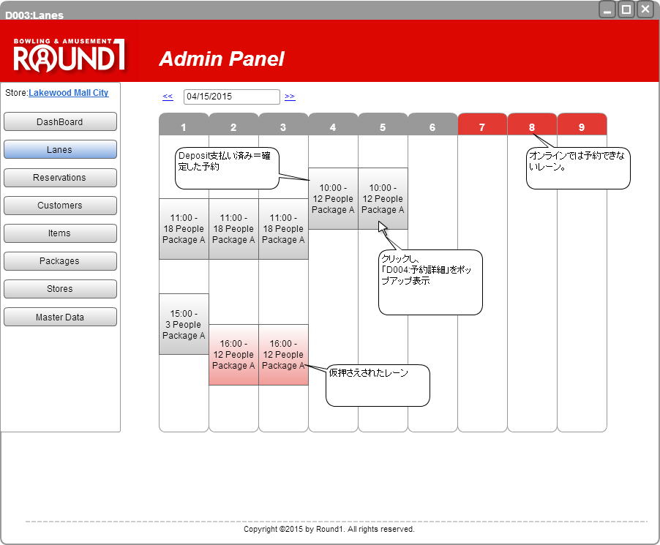
D003:Lanes

Slide 24
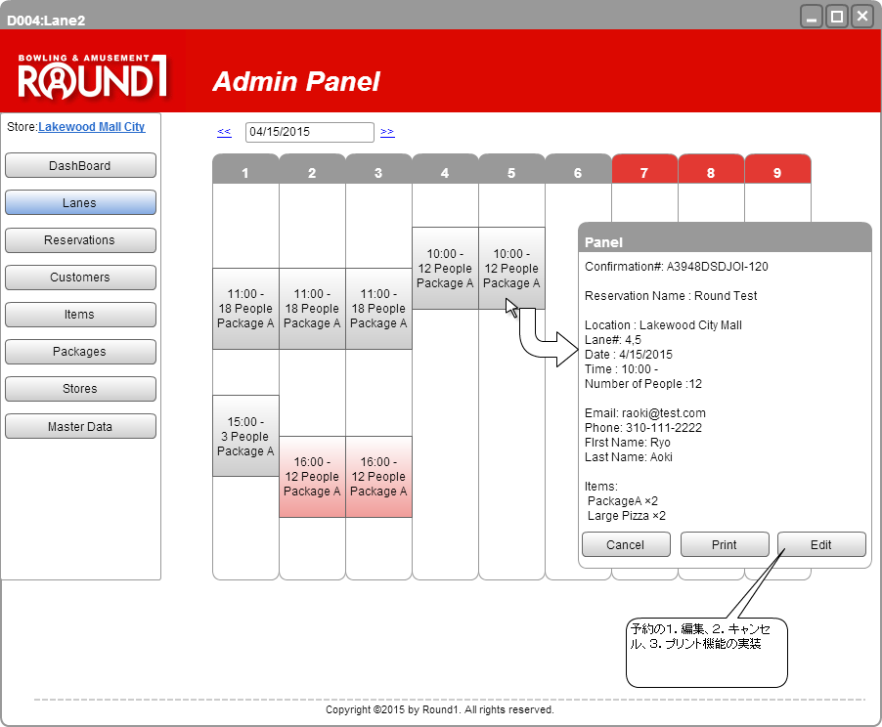
D004:予約詳細

Slide 25
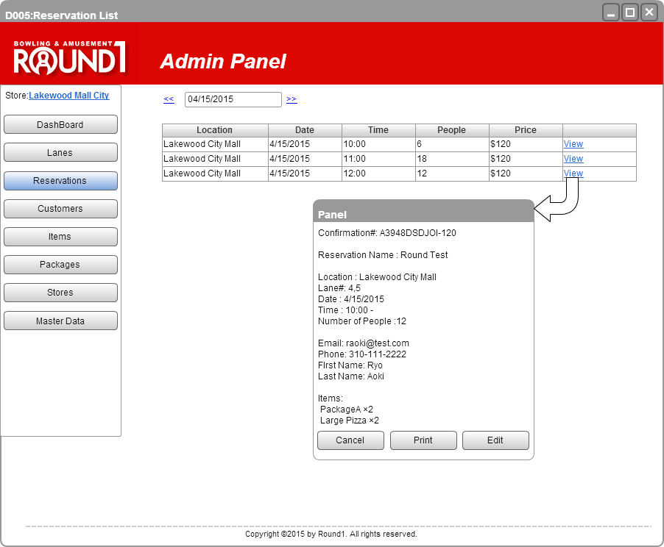
D005:予約リスト

Slide 26
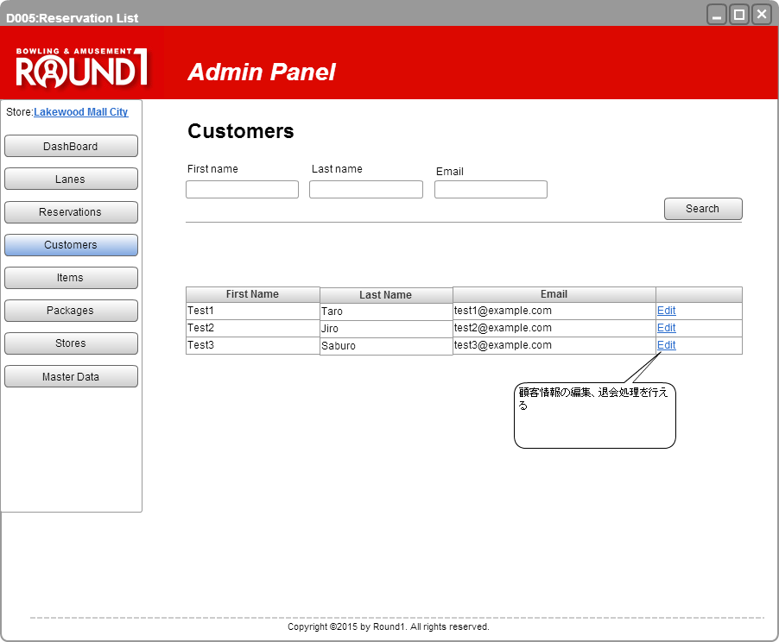
D006:顧客リスト

Slide 27
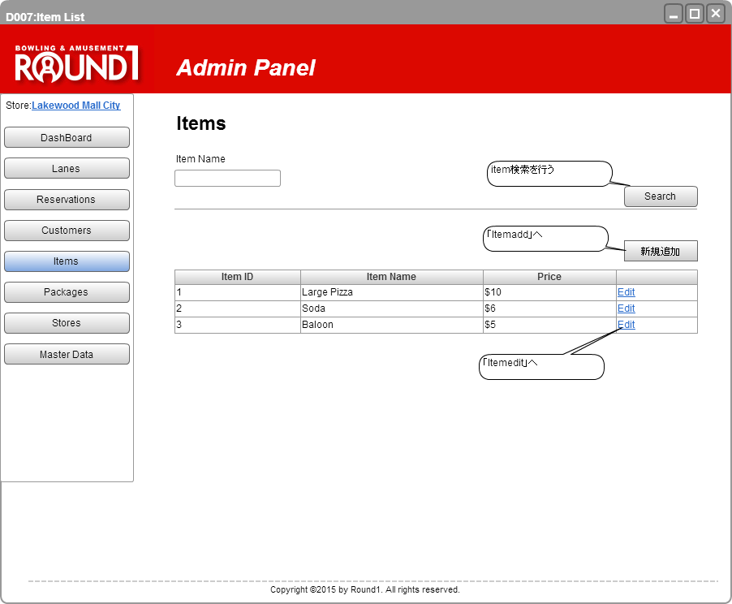
Itemlist：商品検索、一覧表示

Slide 28
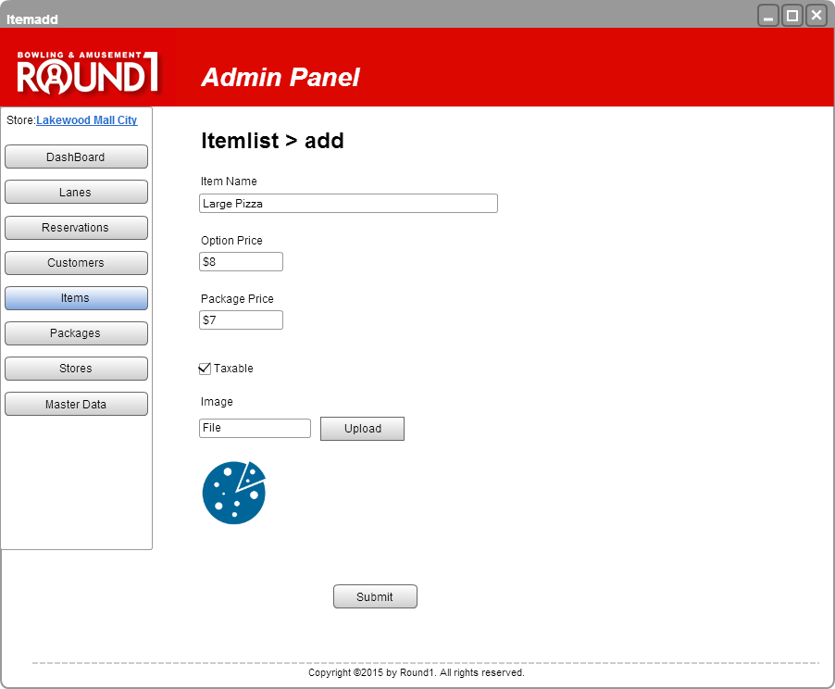
Itemadd/Itemedit：商品新規・編集
注1：オプション商品として利用する金額
注2：パッケージ商品として利用する金額
注3：オプション選択画面で利用する
注1
注2
注3

Slide 29
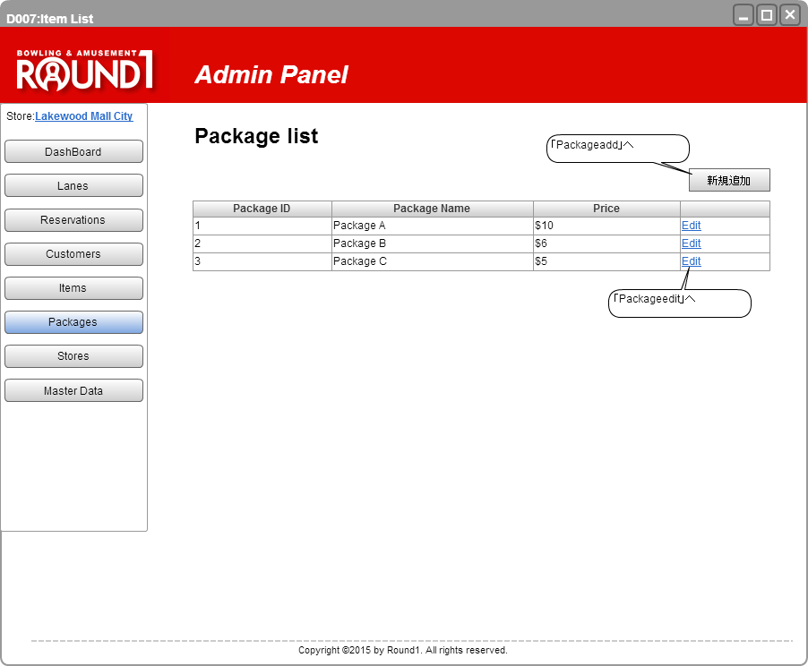
Packagelist：パッケージ一覧

Slide 30
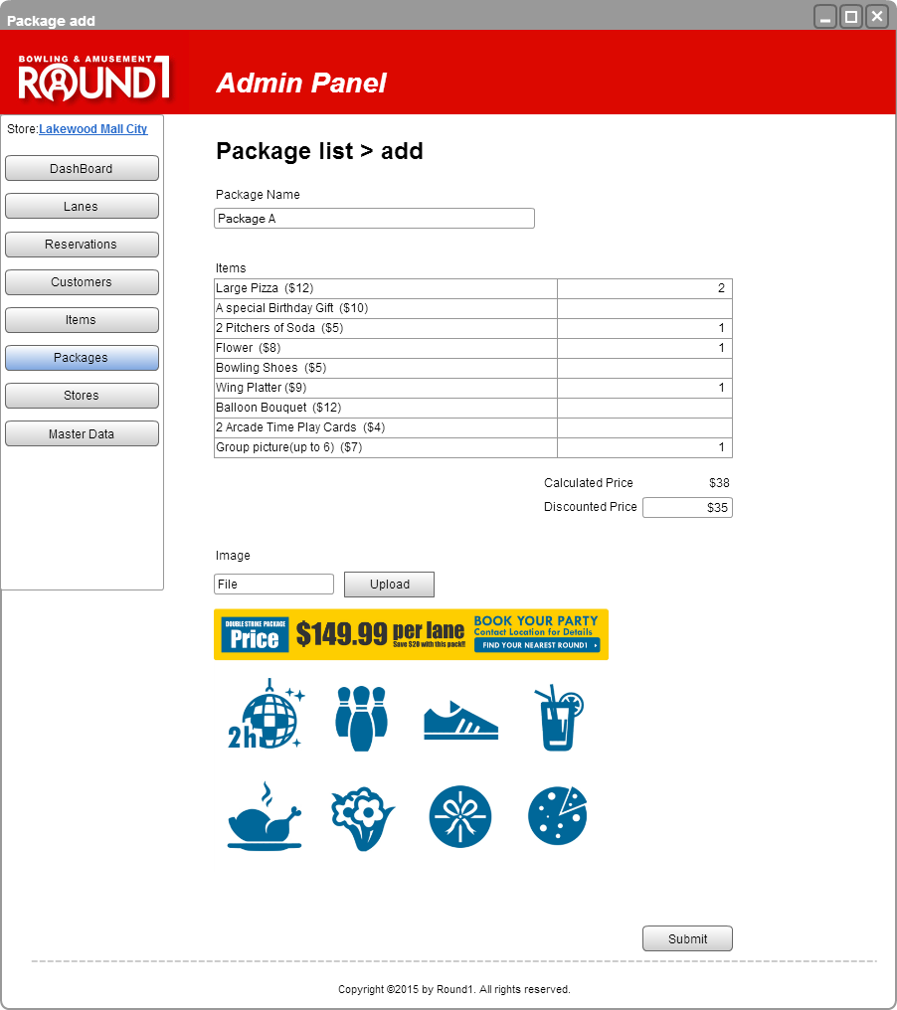
Packageadd/Packageedit：パッケージ登録・編集
注1：パッケージに含む商品のみ数量をセットする。
注2：アイテムの「Package Price」を自動集計した金額
注3：販売価格をセットする。
注1
注2
注3

Slide 31
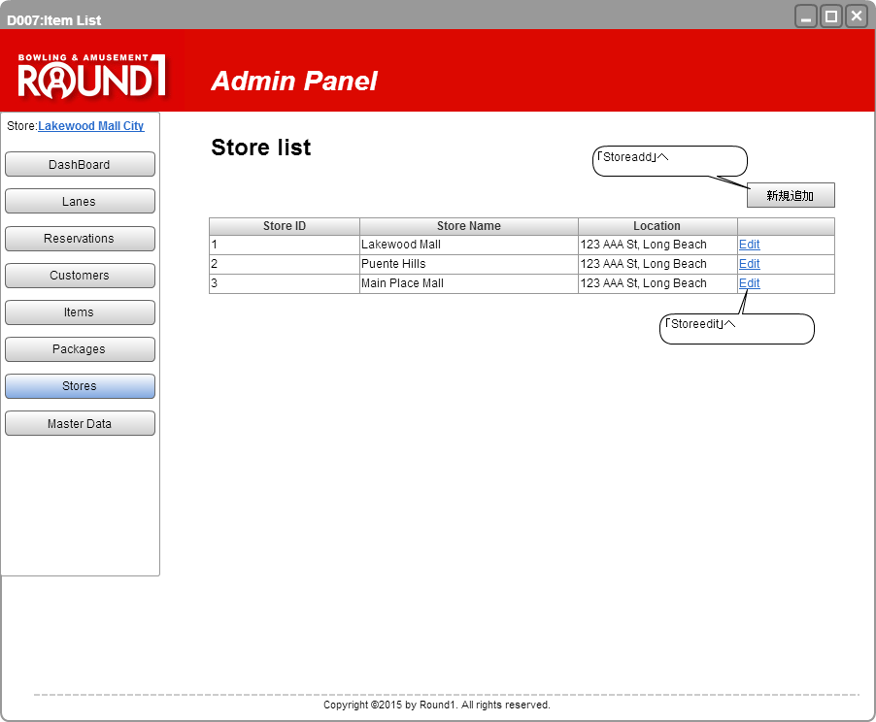
storelist：店舗一覧

Slide 32
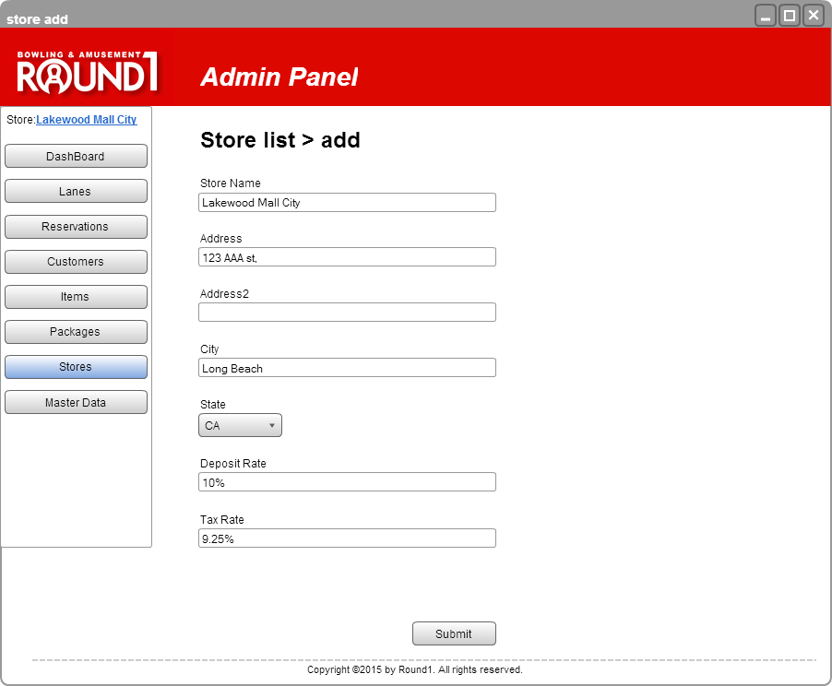
storeadd：店舗登録・編集

Slide 33
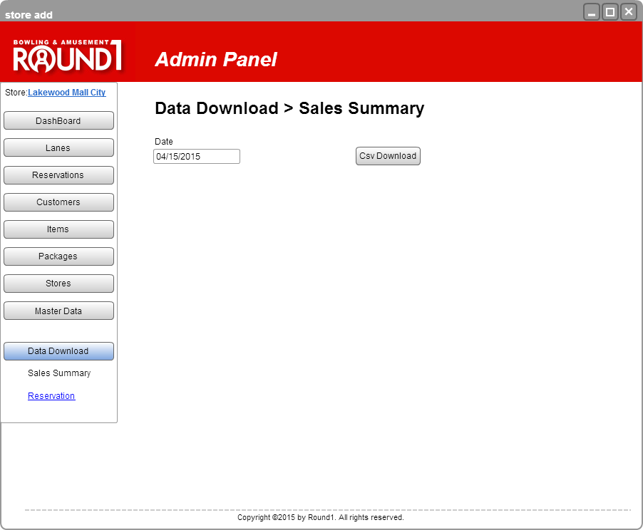
Data download：売上集計表ダウンロード
選択された日付での、売上をCSVフォーマットでダウンロードを行う。
売上はオンラインで予約を元とし、当日追加されたアイテムなどは含まない。

Slide 34
売上伝票CSV案
Date | Confirmation# | Total Amount | Deposit
4/15/2015 | A23948K-120 | $1,200 | $120
4/15/2015 | A23948K-121 | $1,200 | $120
4/15/2015 | A23948K-122 | $1,200 | $120
4/15/2015 | A23948K-123 | $1,200 | $120
4/15/2015 | A23948K-124 | $1,200 | $120
4/15/2015 | A23948K-125 | $1,200 | $120
4/15/2015 | A23948K-126 | $1,200 | $120
4/15/2015 | A23948K-127 | $1,200 | $120
4/15/2015 | A23948K-128 | $1,200 | $120
4/15/2015 | A23948K-129 | $1,200 | $120
4/15/2015 | A23948K-130 | $1,200 | $120
4/15/2015 | A23948K-131 | $1,200 | $120
4/15/2015 | A23948K-132 | $1,200 | $120
 | Amount | $15,600 | $1,560
項目は下記の４項目とする。
①日付、②Confirmation# 、③Total Amount 、④カード払いのDeposit

Slide 35
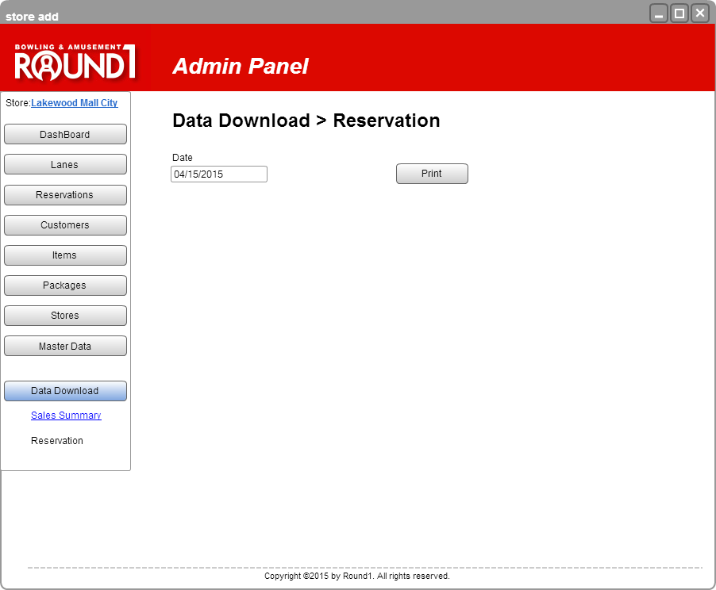
Data download：予約情報PDF
選択された日付での、予約情報をPDFフォーマットで出力する。
予約情報は、パーティー単位に、パーティー情報、アイテムを出力する。

Slide 36
予約情報PDF案

